Slide 1


Chào mừng các em đến với
tiết Tiếng Việt
Notes:
1

Slide 2




Khởi động

Slide 3


Bài 5:Em có xinh không?

Slide 4



  Tiết 2

Slide 5


2
Viết

Slide 6

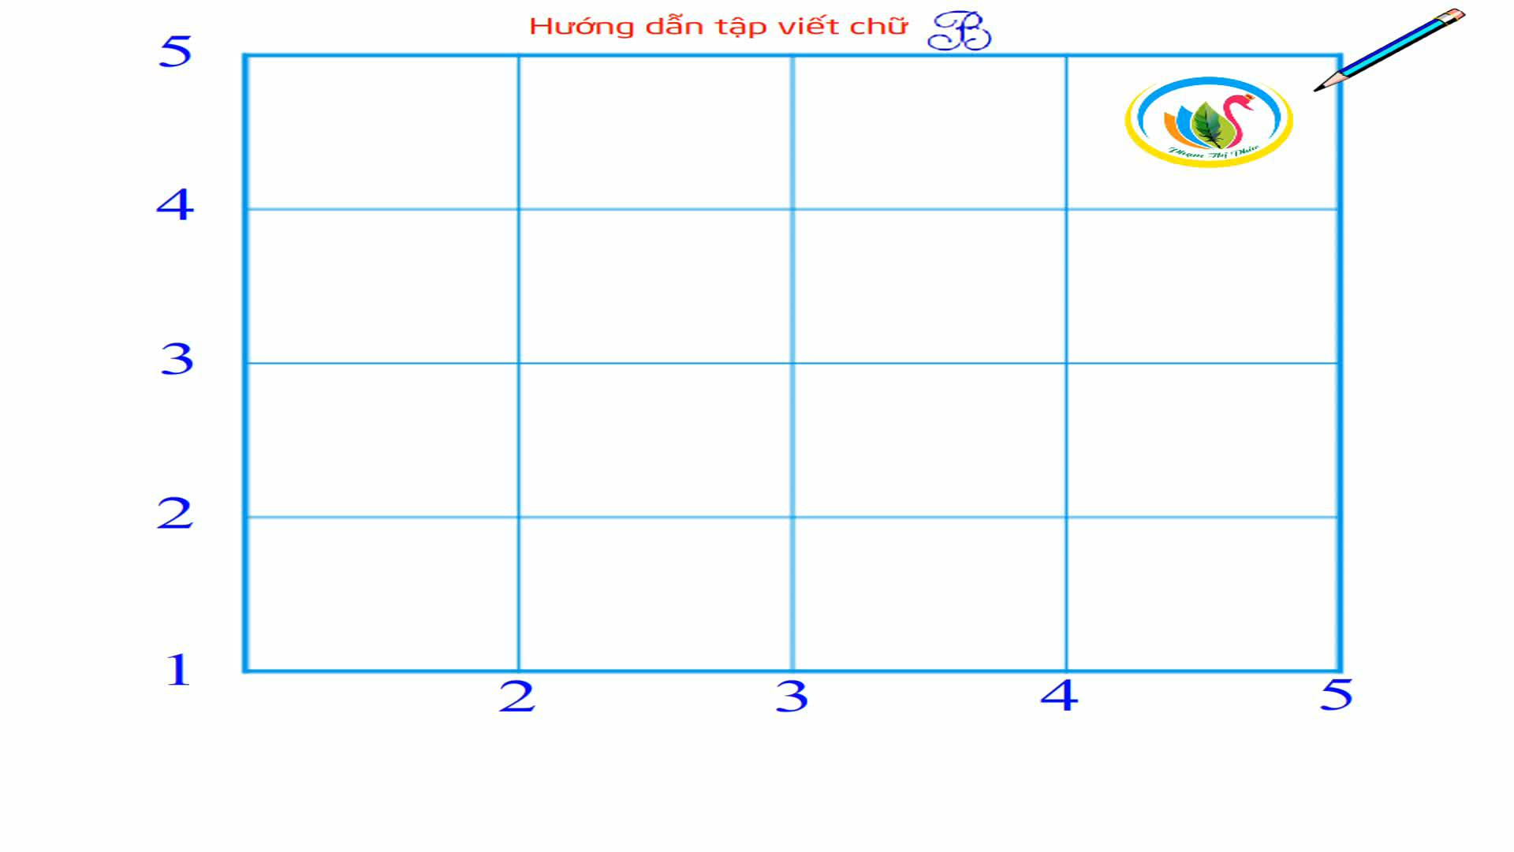
Notes:
Bài giảng thiết kế bởi: Hương Thảo - tranthao121006@gmail.com

Slide 7
Viết từ ứng dụng
Bạn bè chia ngọt sẻ bùi.

Slide 8

CỦNG CỐ BÀI HỌC
Liên hệ giáo án:
FB: Hương Thảo
Gmail: tranthao121006@gmail.com
Notes:
Bài giảng thiết kế bởi: Hương Thảo - tranthao121006@gmail.com

